Slide 1
TECNO AGRO
Entrega de información Agro Pecuaria.
Registro de clientes.
Asesoramiento e implementación de sistemas y proyectos Agro Pecuarios.

Slide 2
Misión y Alcances
1.- Inicio.
2.- Quiénes somos
3.- Qué hacemos.
Relevamientos con Dron
Evaluación de proyectos Agro Pecuarios
Implementación de sistemas.
Teledetección satelital.
Novedades.
4.- API.
Climatología.
Web Agropecuaria. (GOB, INTA)
5.- Regístrate.
6.- Contacto.
7.- Archivos de descarga

Slide 3
Pagina Registro
Crear página con los campos de registro (formulario)
Mail
Password
Nombre
Apellido
Mail (PK)
Teléfono
País
Provincia
Cuidad.

Slide 4
Usuario Registrado
Acceso a documentos PDF
Ley de BPA.
Formulario BPA.
Otros por definir.

Slide 5
LOGO
1
2
4
5
6
7
3
Hola Mundo!!!
3.1
Video o gifs
3.2
3.3
3.4
3.5
noticas
Datos de contacto, redes sociales

Slide 6
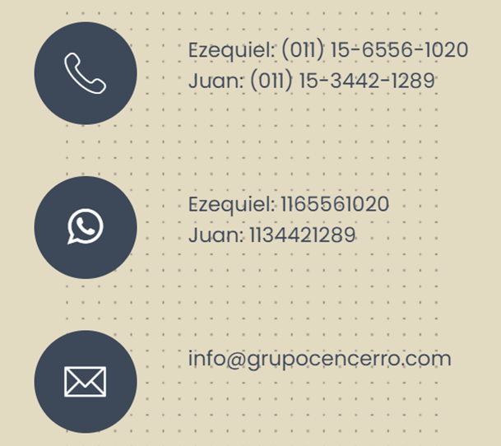
2.- Quiénes somos
TEXTO EXPLICATIVO DEL EQUIPO

Slide 7
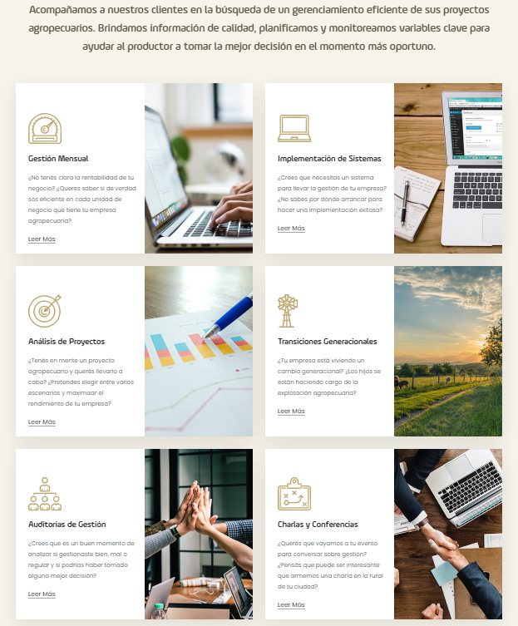
3.- Qué hacemos.
Relevamientos con Dron
Evaluación de proyectos Agro Pecuarios
Implementación de sistemas.
Teledetección satelital.
Novedades

Slide 8
4.- APLICACIONES
Climatología.
Web Agropecuaria. (GOB, INTA)

Slide 9
5.-Pagina Registro
Mail
Password
Nombre
Apellido
Mail (PK)
Teléfono
País
Provincia
Cuidad.

Slide 10
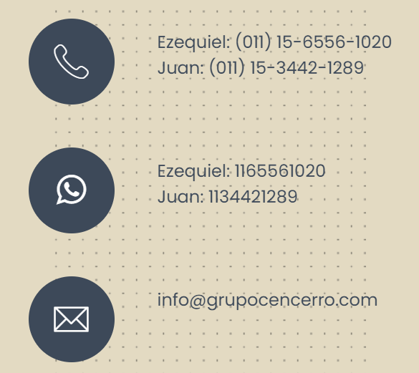
6.-Pagina de contacto
Nombre y Apellido
Mail
Teléfono
Consulta

Slide 11
7.- Documentos de Descarga
Manual de BPA
Ley N°
Planillas BPA

